Slide 1

Equilibre semi-automatique des ERE expérience du Bénin
Calixte MAHOUGBE
(Chargé d’études au Service des Comptes Nationaux)
Bamako, 18 décembre 2018

Slide 2
PLAN
Introduction
Contexte du développement des modèles automatiques
Présentation du modèle et des outils et fonctionnement
Défis d’équilibre automatique des ERE
Conclusion

Slide 3
Introduction

Slide 4
INTRODUCTION
Processus d’élaboration des CNT sous ERETES
Défis de qualification des attribut, statut de valorisation par produit et opération des CNA dans les bases ERETES
Mise en œuvre du nouveau Système de Comptabilité Nationale des Nations Unies de 2008 (SCN2008) à l’aide du même outil informatique d’aide à l’élaboration des comptes nationaux, le module ERETES.
Notes:
En 2016, le Bénin a reçu une mission d’AFRITAC pour finaliser les travaux d’élaboration des comptes nationaux trimestriels. entrepris la production des comptes
Il fait objet d’une mise à jour régulière du SCN afin de tenir compte de l’évolution de la structure des économies et de nouvelles méthodologies : SCN 1953, 1968, 1993 et 2008
C’est pourquoi l’Institut National de la Statistique et de l’Analyse Economique (INSAE) a entrepris depuis Janvier 2016, la mise en œuvre du nouveau Système de Comptabilité Nationale des Nations Unies de 2008 (SCN2008) à l’aide du même outil informatique d’aide à l’élaboration des comptes nationaux, le module ERETES.

Slide 5
Présentation du modèle et des outils

Slide 6
Présentation du modèle et des outils
Un modèle d’ERE sous Excel pour ERETES
Pour l’estimation des niveau, on privilégie selon le SCN 2008, disposer des valeurs courantes et utiliser des indices des prix pour les déflater et avoir les valeurs en volumes.
Notes:
L’automatisation des ERE se réalise en Excel, on reproduit le schéma ERETES d’équilibre des où toutes les lignes et colonnes sont représentées

Slide 7
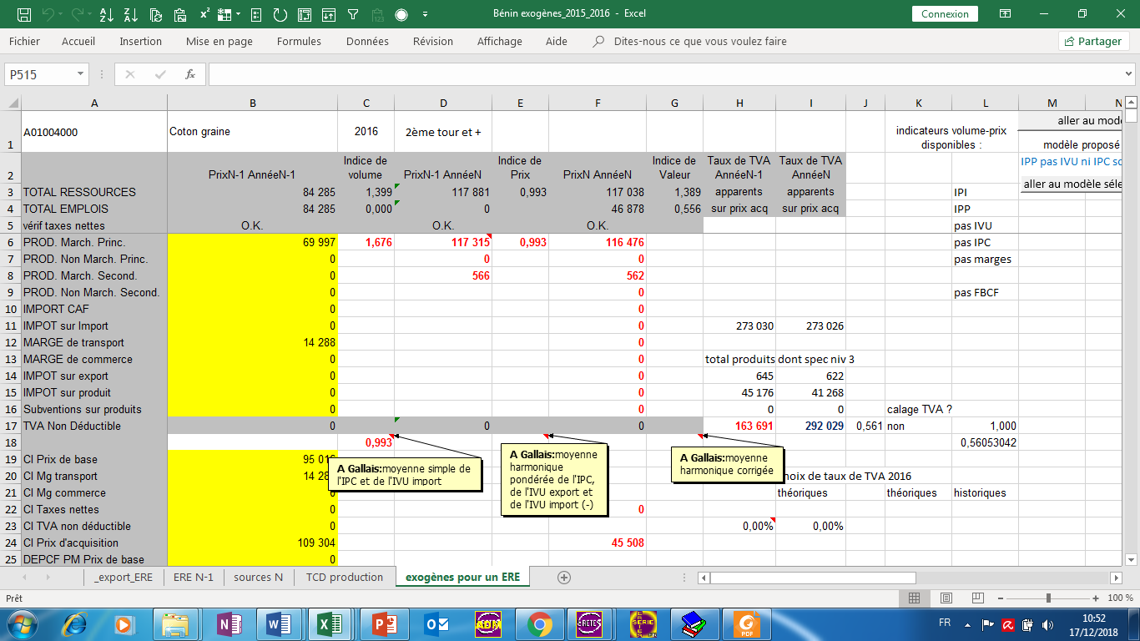
Présentation du modèle et des outils
Une représentation des ERE ERETES sous Excel
Et on utilise un combinaison d’indices disponible (IPP, IVU, IPC, IPCG)
Notes:
L’automatisation des ERE se réalise en Excel, on reproduit le schéma ERETES d’équilibre des où toutes les lignes et colonnes sont représentées

Slide 8
Outils de travail Excel pour l’automatisation des ERE

Slide 9
2. Outils de travail Excel pour l’automatisation des ERE
Utilisation de classeurs différents comme outils de travail
ERE décentralisée:
Un fichier « exogènes »
Un fichier « modèle par pays »
Un fichier « PIB Année-précédente Année courante »

Slide 10
2. Outils de travail Excel pour l’automatisation des ERE
« ERE décentralisé »
  Ce classeur contient des feuilles qui présentent des choix de modèles et les résultats obtenus pour un modèle d’équilibre automatique choisi
  Globalement deux modèles sont implémentés sous diverses formes: un modèle d’équilibrage proportionnelle à la structure des agrégats de l’année prétendante et un modèle « solde »

Slide 11
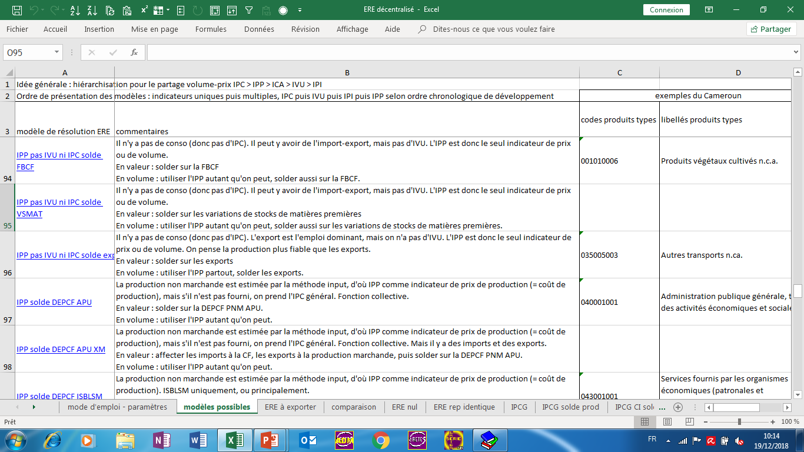
2. Outils de travail Excel pour l’automatisation des ERE

Slide 12
2. Outils de travail Excel pour l’automatisation des ERE
  Un fichier « Bénin exogènes »
  Présentation des sources de données, les indicateurs disponibles : IPP, IVU, IPC et IPCG
  On fait une extraction des base n-1 et base n pré-arbitrée, des ERE n-1,
  Une feuille « exogène » fait la synthèse des informations présentées sous d’un tableau des ERE et en fonction des informations disponibles fait la proposition des modèles (une procédure d’estimation des postes et d’équilibrage de l’ERE) possibles pour le produit choisi

Slide 13
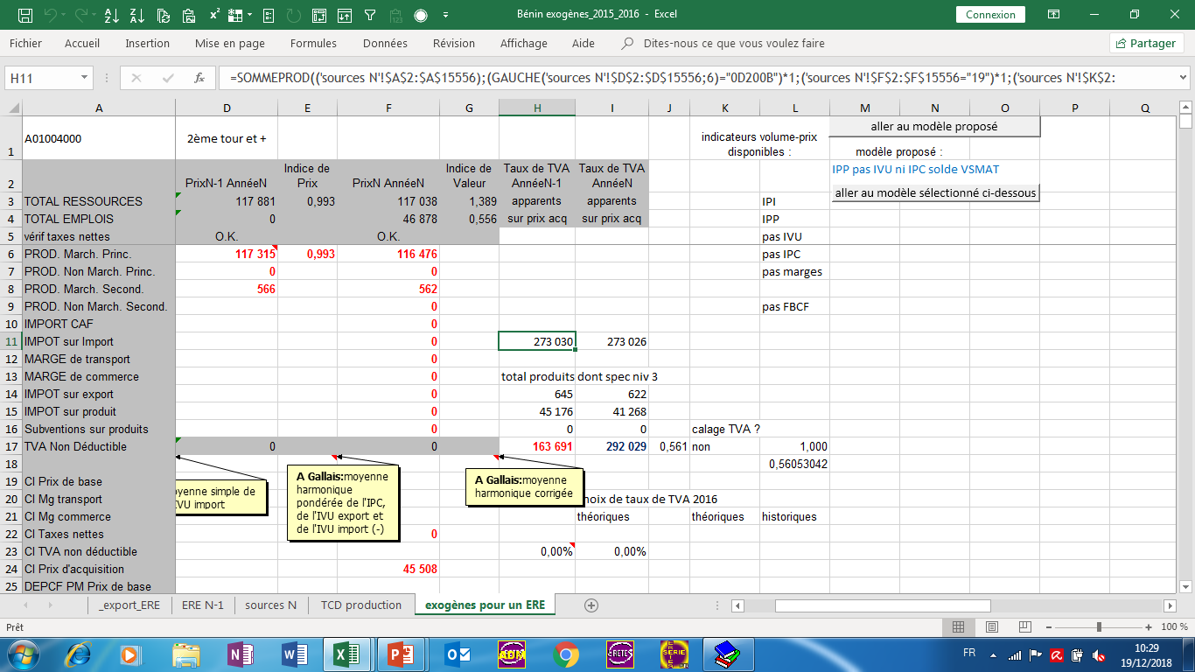
2. Outils de travail Excel pour l’automatisation des ERE

Slide 14
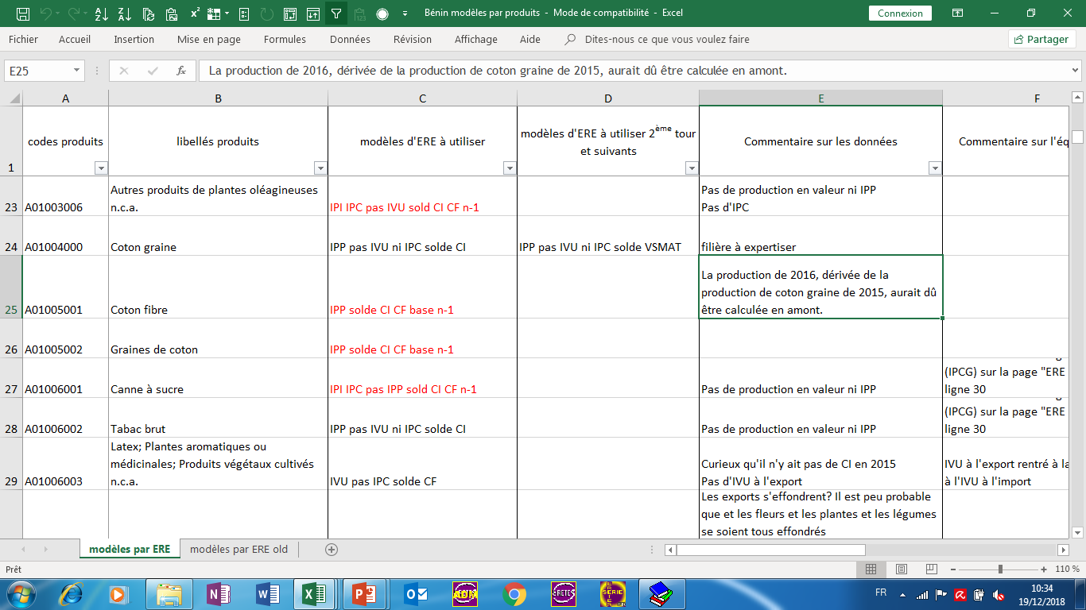
2. Outils de travail Excel pour l’automatisation des ERE
  Un fichier « Bénin modèle par pays »: Synthèse des modèles choisis et commentaires sur les données

Slide 15
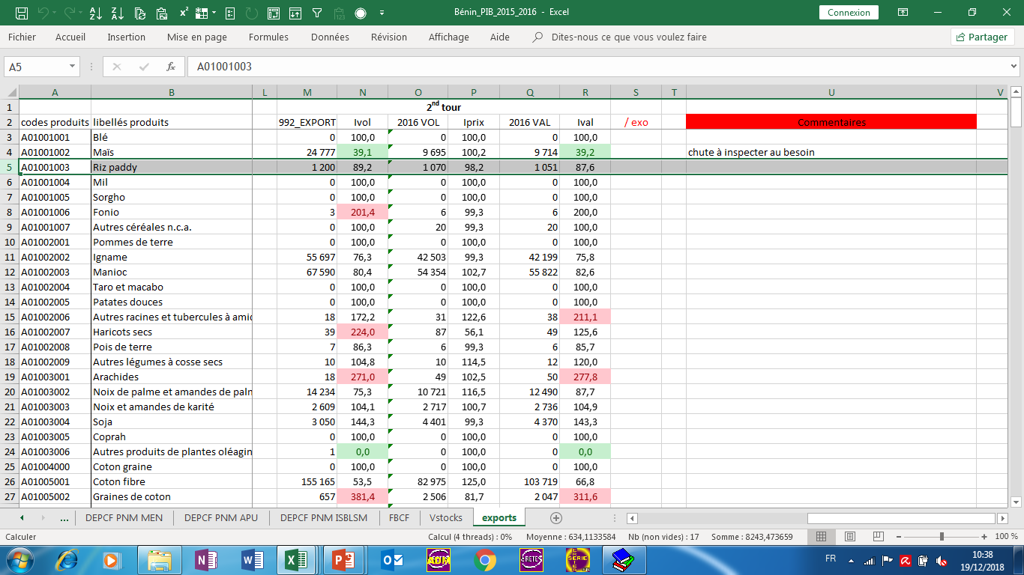
2. Outils de travail Excel pour l’automatisation des ERE
Un fichier «Bénin_PIB_N-1_N»: Synthèse des travaux, analyse des résultats par opération et par produit, et la qualité des équilibre.
Notes:
Ainsi, nous disposons de:

Slide 16
2. Outils de travail Excel pour l’automatisation des ERE
  Centralisation, décentralisation
  En poste décentralisé, les comptables travaillent de la même façon comme s’ils étaient sous ERETES
  En poste centralisé, le choix des modèle se fait une seule machine, tous les comptables participent aux chois des modèles
Notes:
Ainsi, nous disposons de:

Slide 17
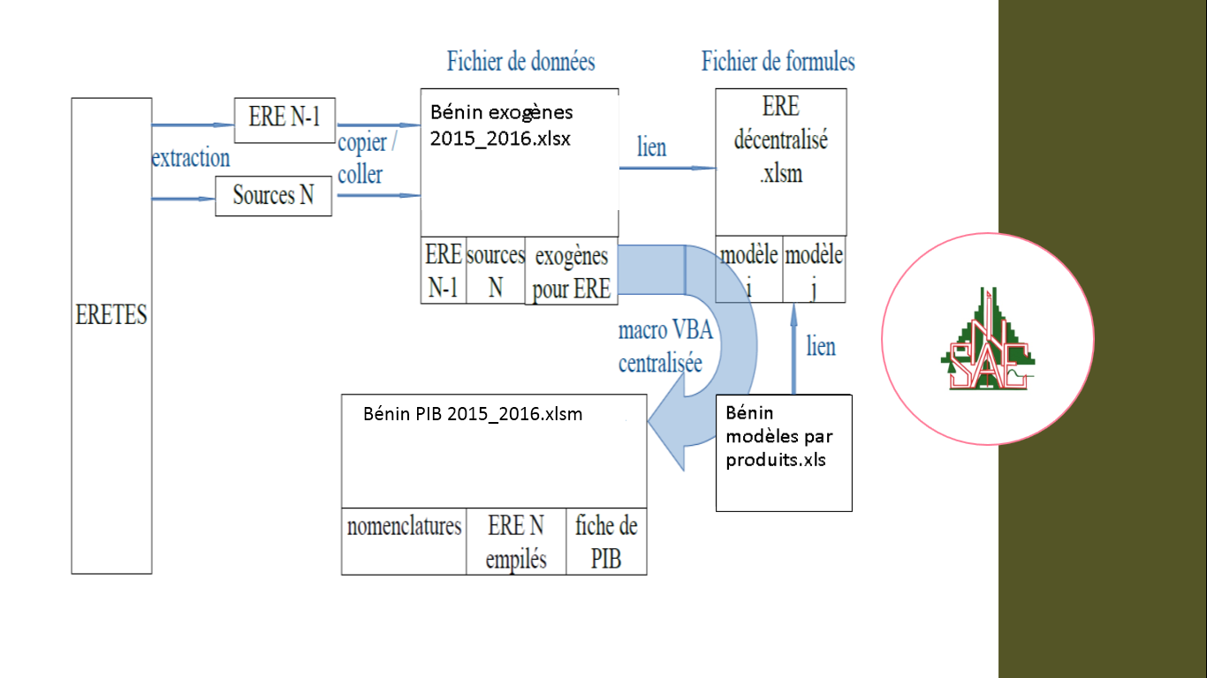
2. Outils de travail Excel pour l’automatisation des ERE
  Logique du modèle
Notes:
Ainsi, nous disposons de:

Slide 18
Défis d’équilibre automatique des ERE

Slide 19
3. Défis d’équilibre automatique des ERE
Disponibilité de plus de données sources et pré-arbitrés
Avoir des données source bien élaborées et bien arbitrées,
Charger des indices bien arbitrés
Fixation au préalable des cas.
Bonne maitrise de son économie et traitement spécifiques de certains ERE
Responsabilisation des comptables pour le pré-arbitrage des opérations

Slide 20
CONCLUSION

Slide 21
Conclusion
Facilitation des travaux des comptables
Élaboration plus ou rapide des comptes
Une plus grande maitrise des données

Slide 22
MERCI POUR VOTRE ATTENTION

